Slide 1
Резултати от анкетно проучване на мнението на кандидат-студентите за имиджа и подготовката, която очакват да получат в МУ-Варна
Медицински университет
„Проф. д-р Параскев Стоянов“ - Варна

Slide 2
Кандидатстудентска кампания 2017/2018 година
Брой анкетирани –
123 кандидат-студенти
84 жени и 39 мъже

Slide 3
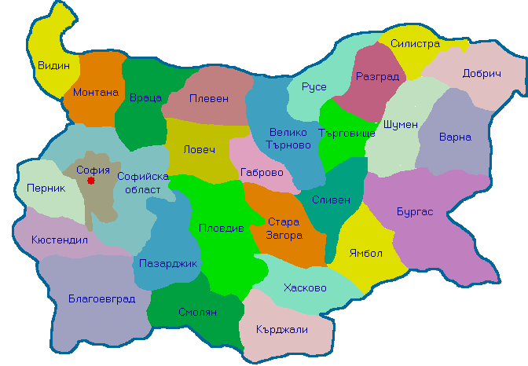
Местожителство на кандидат-студентите

Slide 4
Откъде научихте за МУ-Варна

Slide 5
Какво влияе на избора Ви на университет?

Slide 6
Кои Медицински университети в България първо се появяват в съзнанието ви?

Slide 7
В кои други университети ще кандидатствате?
40 анкетирани кандидат-студенти ще кандидатстват само в МУ-Варна!

Slide 8
Към каква специалност сте се насочили?

Slide 9
Имате ли информация за новите специалности в МУ-Варна?

